Slide 1
Власна енергія
Зелена трансформація КП “Луцькводоканал”
Віктор Гуменюк

Slide 2
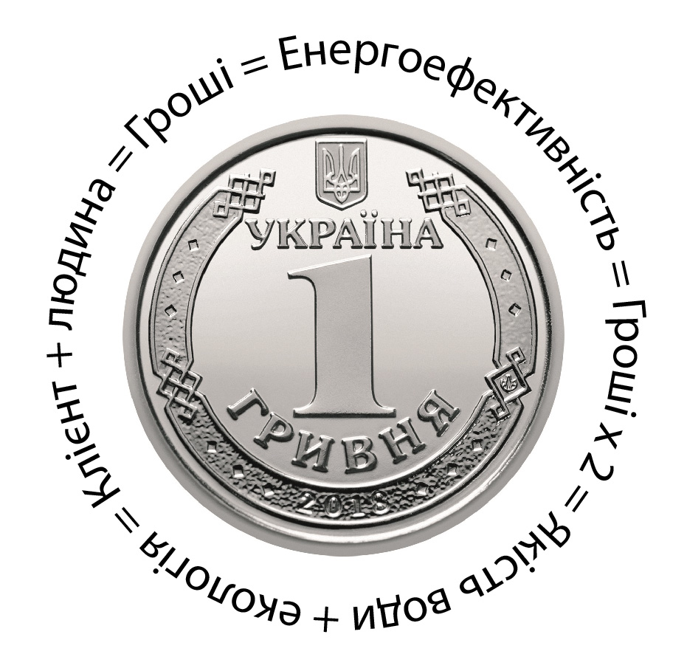
Як працюють зелені інвестиції

Slide 3
Green Card
Облік ресурсів
Геоінформаційна система управління
Диспетчеризація
Автоматизація
Внутрішній потенціал - Net Billing
Управління споживанням

Slide 4
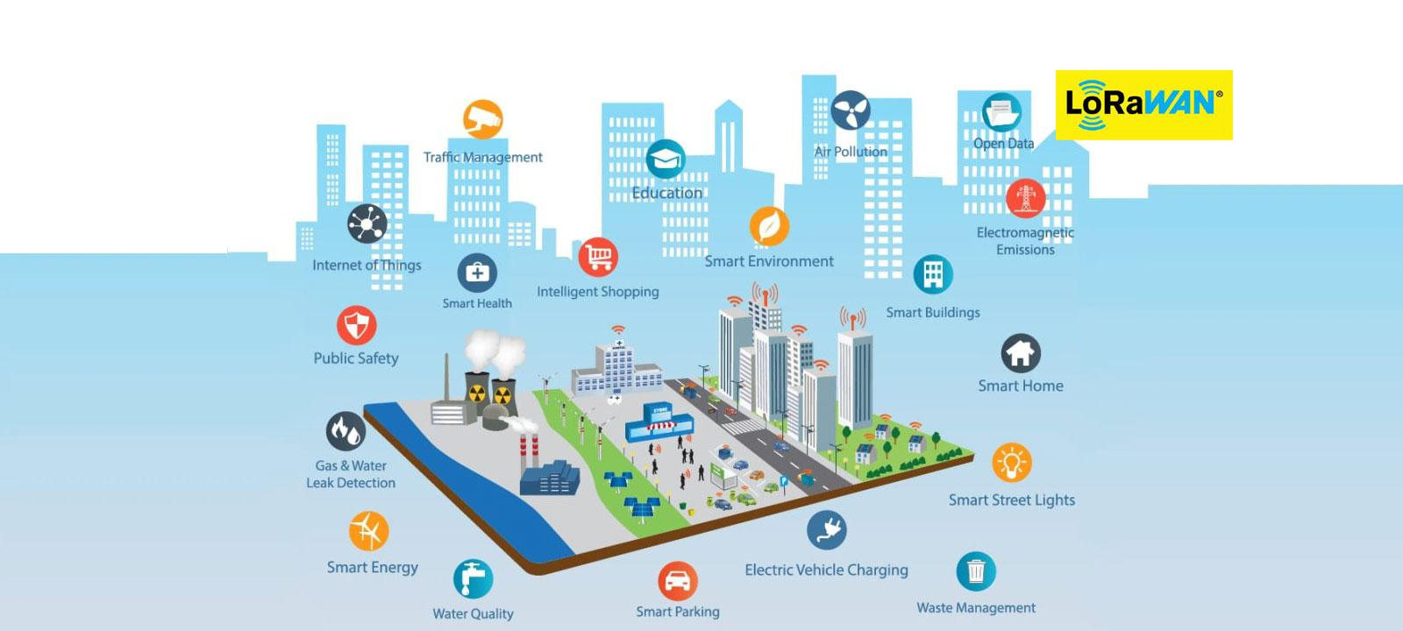
Облік ресурсів. Smart Water. Цифровізація обліку
Вартість: 1 млн. евро | Джерело фінансування: приватний інвестор та власні кошти

Slide 5
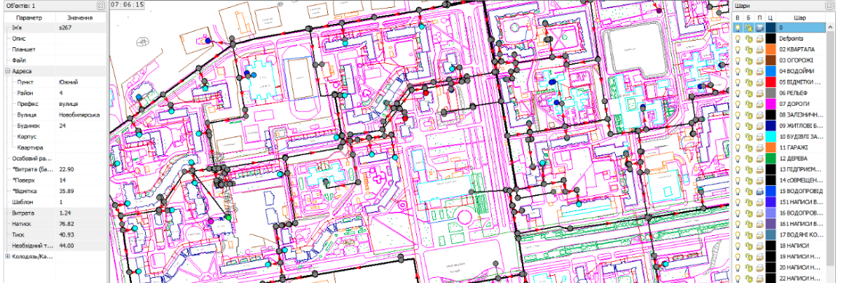
Геоінформаційна система управління
Вартість: 0,1 млн. евро | Джерело фінансування: власні кошти

Slide 6
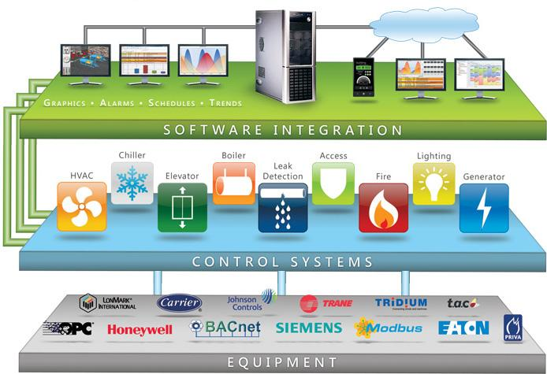
Диспетчеризація та автоматизація виробництва
Вартість: 0,5 млн. евро | Джерело фінансування: власні кошти

Slide 7
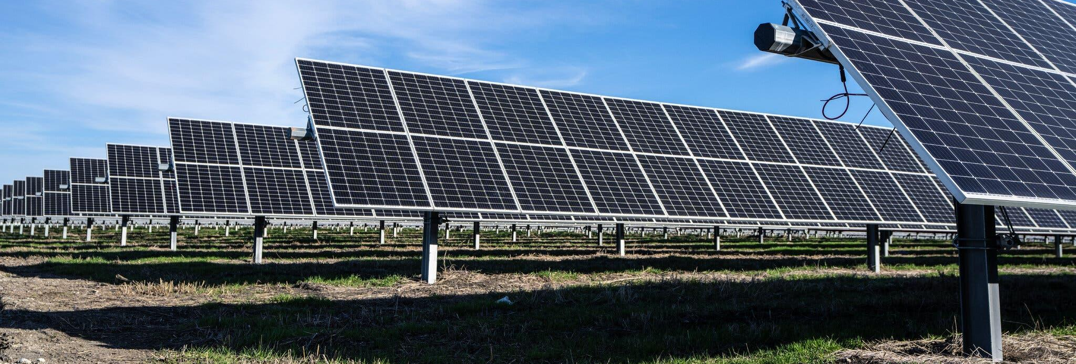
Внутрішній потенціал - Net Billing. Генерація сонячної енергії потужністю 3 МВт
Вартість: 2,5 млн. евро | Джерело фінансування: кредит, грант

Slide 8
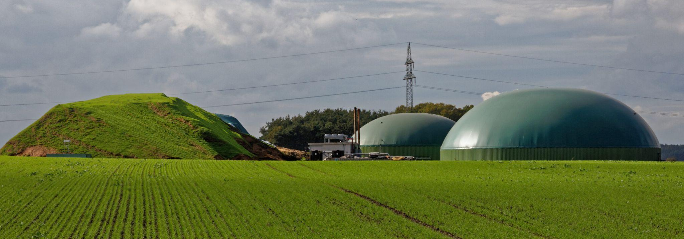
Внутрішній потенціал - Net Billing. Виробництво біогазу з когенераційною установкою 0,8 МВт
Вартість: 12 млн. евро | Джерело фінансування: кредит

Slide 9
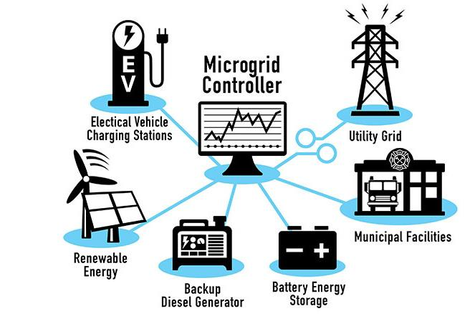
Управління
споживанням.
Перспективний проект

Slide 10
“Зелений колір - головний колір світу, з якого виникає його краса”
Педро Кальдерон-де-ла-Барка, Священик іспанського письменника, лицар ордена Сантьяго.

